Slide 2

UX Design
Eduardo Ariel
Doutor em Design

Slide 3

ux design
design e interação
design e emoção
usabilidade e satisfação

Slide 4

processo de ux design

Slide 5
UX
Design: Eduardo Ariel
5 / 32
1ª. Reunião c/ cliente
Briefing e 2ª. reunião
Plano de estudo
Apresentação
ux design
design e interação
design e emoção
usabilidade e satisfação

Slide 6
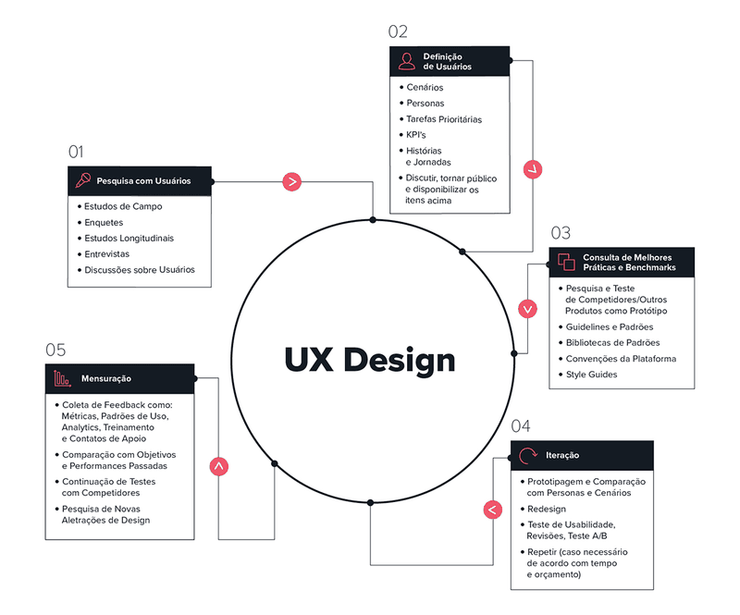
5 / 32

Slide 7
design e interação

Slide 8
UX
Design: Eduardo Ariel
5 / 32
De acordo com Robinson (2004), a tecnologia moderna
está avançando de modo tão veloz que a maior parte
dos consumidores está ficando confusa e frustrada.
Já para Preece, Rogers & Sharp (2002), muitos produtos que requerem a interação dos usuários para a realização de suas tarefas não foram necessariamente projetados tendo o usuário em mente; foram tipicamente projetados como sistemas para realizar determinadas funções.
ux design
design e interação
design e emoção
usabilidade e satisfação

Slide 9
UX
Design: Eduardo Ariel
O objetivo do design que preveja a interação ou tido como “design de interação” consiste especificamente em criar experiências que melhorem e estendam a maneira como as pessoas trabalham, se comunicam e interagem.
Saffer (2007) considera que o design de interação está mais relacionado com o comportamento humano do que com a aparência da tela ou as funções escondidas de uma interface.
6 / 32
ux design
design e interação
design e emoção
usabilidade e satisfação

Slide 10

O design de interação consiste em encontrar maneiras de fornecer suporte às pessoas e as suas atividades cotidianas, através de uma interface que tenha um entendimento imediato, além de um estilo de interação quase natural e espontâneo.

Slide 11
UX
Design: Eduardo Ariel
O design de interação está cada vez mais preocupado com o lúdico como agente incentivador da exploração. Sendo assim, na teoria as interfaces dos sistemas e produtos deveriam ser:
8 / 32
  satisfatórias;
  agradáveis;
  divertidas;
  interessantes;
  úteis;
  motivadoras;
  esteticamente apreciáveis;
  incentivadoras de criatividade;
  compensadoras;
  emocionalmente adequadas às tarefas dos usuários.
1
6
2
7
3
8
4
9
5
10
ux design
design e interação
design e emoção
usabilidade e satisfação

Slide 12
O objetivo de desenvolver produtos interativos agradáveis, divertidos, esteticamente apreciáveis está principalmente na experiência que estes produtos proporcionarão ao usuário, isto é, como ele se sentirá na interação com o sistema.

Slide 13
UX
Design: Eduardo Ariel
Em uma última análise, o design de interação, conforme Saffer (2007), deveria ter como meta conectar pessoas através dos produtos.
Os produtos são uma interface para unir pessoas, sendo o meio desta comunicação e não o seu fim. Dessa forma, todo o projeto de interação dessa interface deveria estar fundamentado nas necessidades, na tarefa, na cultura de seus usuários finais.
O planejamento das ações deveria ser centrado no usuário, assim como todo o projeto.
9 / 32
ux design
design e interação
design e emoção
usabilidade e satisfação

Slide 14

design e emoção

Slide 15

A tecnologia normalmente nos força a situações em
que não é possível viver sem ela, mesmo quando não apreciamos o seu impacto. Ou ainda é possível amar o que a tecnologia nos proporciona, enquanto é possível odiá-la durante a tentativa de usá-la. (Norman, 2004, 157)

Slide 16
UX
Design: Eduardo Ariel
12 / 32
Segundo Norman (2004), as emoções são valiosas para a vida cotidiana de todos os seres humanos. A utilidade e a usabilidade também o são, mas sem a diversão, o prazer, o orgulho e a excitação, além da ansiedade, da raiva, do medo, as vidas das pessoas seriam incompletas. Junto com essas emoções existem outros aspectos, tais como: a estética, a atração e a beleza, que são igualmente importantes.
Existe muito que pode ser feito para melhorar e até mesmo potencializar as tecnologias.
ux design
design e interação
design e emoção
usabilidade e satisfação

Slide 17
UX
Design: Eduardo Ariel
A falta de confiança provém da dificuldade de entendimento ou de situações em que os usuários sentem que o controle não está em suas mãos, sem saber o que ocorreu e o que terão de fazer em seguida.
De acordo com Jordan (2002), os produtos tidos como úteis e com boa usabilidade estabelecem um sentimento de satisfação e realização para os seus usuários.
12 / 32
ux design
design e interação
design e emoção
usabilidade e satisfação

Slide 18
UX
Design: Eduardo Ariel
Os sentimentos positivos decorrentes da experiência e da diversão têm sido estudados pela indústria de jogos e entretenimento, que apresenta certo interesse em entender o papel do prazer mais detalhadamente. Os aspectos descritos como contribuintes para o prazer incluem: a atenção, o ritmo, o jogo, a interatividade, o controle consciente e inconsciente, o envolvimento e o estilo da narrativa.
Fleming (1998) considera necessário que os desafios estejam ajustados ao nível de conhecimento do usuário, pois dessa forma eles teriam o grau de complexidade correto para enriquecer a experiência e criar uma interação agradável.
13 / 32
ux design
design e interação
design e emoção
usabilidade e satisfação

Slide 19
UX
Design: Eduardo Ariel
Já para Suri (2007), para se projetar com base na experiência de uso dos usuários é necessário entender mais sobre os seus hábitos. Isso demanda mais conhecimento sobre as atividades, sobre o trabalho mental e os sentimentos deles. É necessário, ainda com relação aos sentimentos, considerar as aspirações, os desejos e os valores relacionados com os objetivos que essas pessoas têm ao usarem tais produtos. Sendo assim, Jordan (2002) acrescenta alguns questionamentos que podem auxiliar a conhecer melhor esse usuário:
  O que é importante para eles?
  O que os motiva?
  Quais são as suas expectativas, medos, sonhos e aspirações?
  Como os produtos que usam refletem esses desejos e aspirações?
14 / 32
ux design
design e interação
design e emoção
usabilidade e satisfação

Slide 20
UX
Design: Eduardo Ariel
Para Jordan (2004), para a oferta ser realmente efetiva, ela deve envolver os seus usuários
em 3 diferentes níveis: tarefas, emoções e qualidades associadas
com o produto.
No primeiro nível o usuário deve ser capaz de realizar a tarefa para a qual o produto foi projetado, sendo que a funcionalidade deve ser de fácil entendimento e o produto deve estar funcionando bem.
Já o segundo nível está relacionado com as emoções associadas com o produto ou o serviço. Cabe destacar o contexto de uso, o perfil do usuário e as tarefas desempenhadas podem determinar o tipo de emoção sentida por ele.
O terceiro nível reflete as qualidades associadas diretamente com o produto ou serviço, ou seja, o que significa para o usuário ter o produto e usá-lo.
15 / 32
ux design
design e interação
design e emoção
usabilidade e satisfação

Slide 21
UX
Design: Eduardo Ariel
16 / 32
Além disso, Wright, McCarthy & Meekison (2004) consideram que o produto deve ter “qualidade de uso”. Essa característica refere-se a uma série de qualidades que devem ser consideradas no design de produtos. Dentre elas estão: a estética, a ética, as funcionalidades.
No entanto, existem outras qualidades, tais como diversão e prazer, que não são propriedades da tecnologia, mas podem ser mais bem entendidas como sendo sentimentos decorrentes da experiência de uso.
ux design
design e interação
design e emoção
usabilidade e satisfação

Slide 22
UX
Design: Eduardo Ariel
16 / 32
O prazer, o encantamento e a diversão são fundamentais para estimular a interação e a descoberta de novas formas de utilizar os produtos.
Além disso, de acordo com Jordan (2002), o prazer é um estado de consciência ou uma sensação determinada pelo divertimento e pode ser uma antecipação do que é sentido ou visto como bom, desejável, gratificante. Em geral está relacionado com sentimentos positivos como o encantamento ou com benefícios práticos associados a um produto ou a um serviço.
ux design
design e interação
design e emoção
usabilidade e satisfação

Slide 23
UX
Design: Eduardo Ariel
Os benefícios práticos são aqueles relacionados com os resultados das tarefas para as quais o produto ou serviço é usado, ou seja, ele está ligado ao fim que os usuários determinam ao artefato.
Por sua vez, os benefícios emocionais estão ligados aos produtos que afetam o temperamento de seus usuários. Ou seja, a utilização de um produto pode ser excitante, interessante, divertida, satisfatória ou estimulante, e ter como possível resultado o aumento da confiança de seu usuário. E tais sentimentos são capazes de encantar, de inspirar os sentidos, de surpreender e ainda de divertir. Por conta desse encantamento os usuários são convidados a interagir e a jogar.
17 / 32
ux design
design e interação
design e emoção
usabilidade e satisfação

Slide 24
UX
Design: Eduardo Ariel
Desmet (2004) considera as emoções como um mecanismo que sinaliza quando os eventos são favoráveis ou ruins para um interesse em particular. Isso implica que toda a emoção esconde um interesse, uma preferência mais ou menos estável. Sendo que um produto só irá suscitar uma emoção se ele alcançar, ou não, um interesse de seu usuário. E esse interesse serve como ponto de referência para tal julgamento que sinaliza uma relevância pessoal.
18 / 32
ux design
design e interação
design e emoção
usabilidade e satisfação

Slide 25
UX
Design: Eduardo Ariel
Para Iida (2006), a escolha de um produto se deve as duas qualidades essenciais:
o bom e o bonito.
O lado bom significa ter qualidades técnicas e funcionais. Enquanto que o bonito significa ter qualidades sensoriais, sendo agradável ao olhar, tato, audição e olfato.
Elas, juntas, podem, consequentemente, representar uma influência considerável nas decisões de compra e na forma como os produtos são utilizados.
19 / 32
ux design
design e interação
design e emoção
usabilidade e satisfação

Slide 26
UX
Design: Eduardo Ariel
20 / 32
Além das respostas emocionais, o conhecimento das necessidades, dos desejos, das aspirações, dos valores e dos objetivos dos usuários são fundamentais para estimular a interação.
O encantamento, o prazer e a diversão de interagir são questões fundamentais para suscitarem uma experiência positiva e satisfatória.
ux design
design e interação
design e emoção
usabilidade e satisfação

Slide 27
UX
Design: Eduardo Ariel
É possível afirmar que a experiência de uso se relaciona diretamente com os benefícios percebidos. E eles podem estimular a exploração e o aprendizado quando os desafios apresentados na interface do produto forem compatíveis com as habilidades dos usuários.
A usabilidade tem um papel fundamental para fortalecer as qualidades e minimizar os problemas dessas interfaces. Ou seja, ela é essencial para manter esse encantamento e prolongar o uso.
20 / 32
ux design
design e interação
design e emoção
usabilidade e satisfação

Slide 28

usabilidade e satisfação

Slide 29
UX
Design: Eduardo Ariel
As pessoas já se acostumaram com produtos e com sites que funcionam apropriadamente e querem algo extra, querem produtos prazerosos, com que possam se relacionar.
Para se criar produtos agradáveis, deve-se compreender o consumidor de maneira holística, completa. Sendo assim, é necessário entender como as pessoas usam os produtos, o papel que eles exercem na vida delas e como se dá a relação usuário-produto.
22 / 32
ux design
design e interação
design e emoção
usabilidade e satisfação

Slide 30
UX
Design: Eduardo Ariel
23 / 32
Carroll (2003) são as pessoas que percebem alguma utilidade para o artefato e conseguem reapropriá-lo, segundo a sua ótica, tornando-o definitivamente seu.
Em alguns casos, a relação pode ser tão estreita que essa ferramenta passa a ser indispensável para o usuário. É possível considerar, tal como Dumas & Redish (1994), que são os usuários, em última instância, os responsáveis por usar ou não um produto.
ux design
design e interação
design e emoção
usabilidade e satisfação

Slide 31
UX
Design: Eduardo Ariel
Para Jordan (2001), a satisfação diz respeito ao grau de conforto que os usuários sentem quando usam o produto e o quanto o consideram adequado como meio para atingir seus objetivos. E esse aspecto é muito importante, pois envolve o sentimento do usuário em relação a ele, sendo muitas vezes o que determina a relação dos dois (usuário e produto).
A satisfação pode ser vista como o aspecto mais importante da usabilidade quando o uso é voluntário, ou seja, o indivíduo o escolhe livremente.
24 / 32
ux design
design e interação
design e emoção
usabilidade e satisfação

Slide 32
UX
Design: Eduardo Ariel
Já para Saffer (2007), o “flow” envolve o equilíbrio perfeito entre o desafio da tarefa e as habilidades do usuário.
Quando o desafio está em excesso ele produz a ansiedade nas pessoas. Já o baixo grau de desafio tende a levar o usuário ao tédio.
25 / 32
ux design
design e interação
design e emoção
usabilidade e satisfação

Slide 33
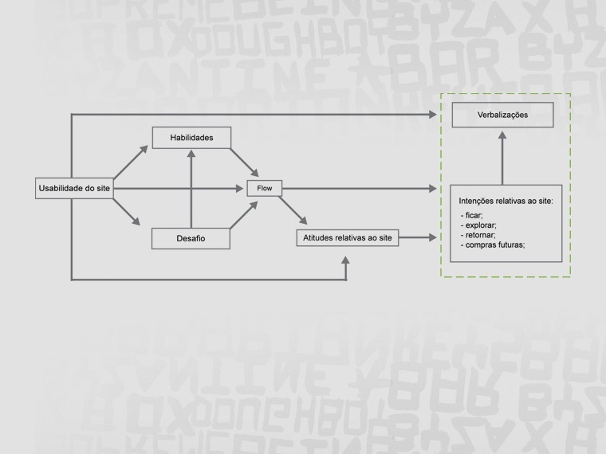
Esquema conceitual (Russel & Dargel - 2004).

Slide 34
UX
Design: Eduardo Ariel
O “flow” é o prazer adquirido pela execução de uma tarefa em si. Mesmo com um objetivo definido, a execução é prazerosa em si, é ela que representa o ápice deste momento tido como fundamental da experiência. Essa sensação se caracteriza da seguinte forma:
  1.São pré-requisitos ( a percepção de objetivos claros; o feedback imediato; habilidades e desafios compatíveis).
  2.Durante sua execução (uma conjunção de ação e “awareness ”; concentração; sensação de controle).
  3.Efeitos do “fluxo” (perda de autoconsciência; perda da noção do tempo; percepção de que a atividade é motivadora por si).
27 / 32
ux design
design e interação
design e emoção
usabilidade e satisfação

Slide 35
UX
Design: Eduardo Ariel
Para Norman (2004), a tecnologia deveria trazer mais a nossas vidas do que a melhora de desempenho na realização das tarefas: deve adicionar riqueza e divertimento. Ademais, a beleza, o encantamento e o prazer juntos produzem o divertimento, estado este de efeito positivo. Ele, por conseguinte, provoca muitos benefícios: facilita lidar com o estresse, sendo essencial para o estímulo da curiosidade, bem como incentiva a capacidade de aprender.
“As emoções positivas ampliam os repertórios relacionados com o planejamento das ações de uma pessoa, incentivando à descoberta de novas formas de pensar e agir”.
28 / 32
ux design
design e interação
design e emoção
usabilidade e satisfação

Slide 36
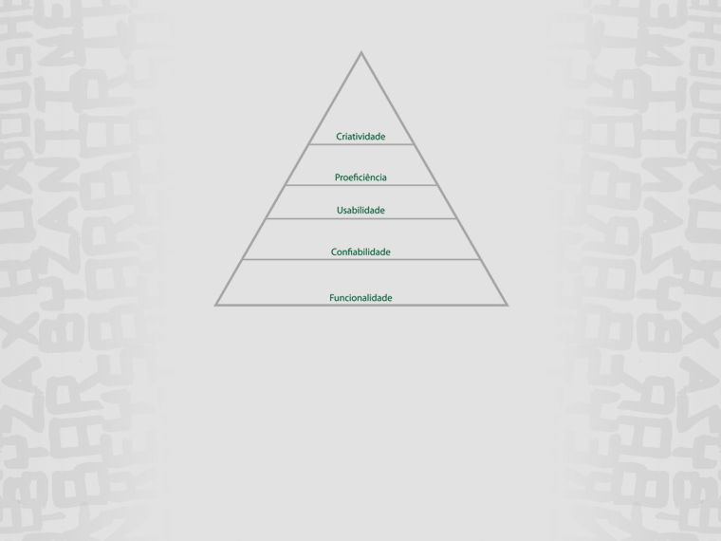
Hierarquia das necessidades (Lidwell, Holden & Butler - 2003).

Slide 37
De acordo com Norman (2002), um método importante de tornar os sistemas mais fáceis de aprender e usar é torná-los exploráveis, encorajar o usuário a fazer experiências e aprender as possibilidades através da exploração ativa. Entretanto, existem quatro exigências para que um sistema seja explorável:
    1. Em cada estado do sistema, o usuário tem de ver prontamente e ser capaz de fazer todas as ações permissíveis. A visibilidade atua como uma sugestão, recordando ao usuário as possibilidades e convidando à exploração de novas ideias e métodos.
    O efeito de cada ação deve, ao mesmo tempo, ser visível e fácil de interpretar (relação de causa e efeito).
    As ações não devem implicar em custos. Quando uma ação tem um resultado indesejável, deve ser imediatamente reversível.
    A maioria das ações deve ser livre de custos, explorável e passível de ser descoberta.

Slide 38
UX
Design: Eduardo Ariel
31 / 32
Em uma análise mais conclusiva e pode-se afirmar, com base na revisão bibliográfica deste capítulo, que a usabilidade é um aspecto fundamental para se obter prazer e divertimento, além de estimular uma atitude mais ativa nos usuários.
A usabilidade pode valorizar a estética de um produto e a experiência de uso, ao minimizar os problemas da interface e equilibrar os desafios com as habilidades dos usuários finais.
ux design
design e interação
design e emoção
usabilidade e satisfação

Slide 39

Obrigado

